Slide 1


欧莱克（唐山）科技有限公司

Slide 2
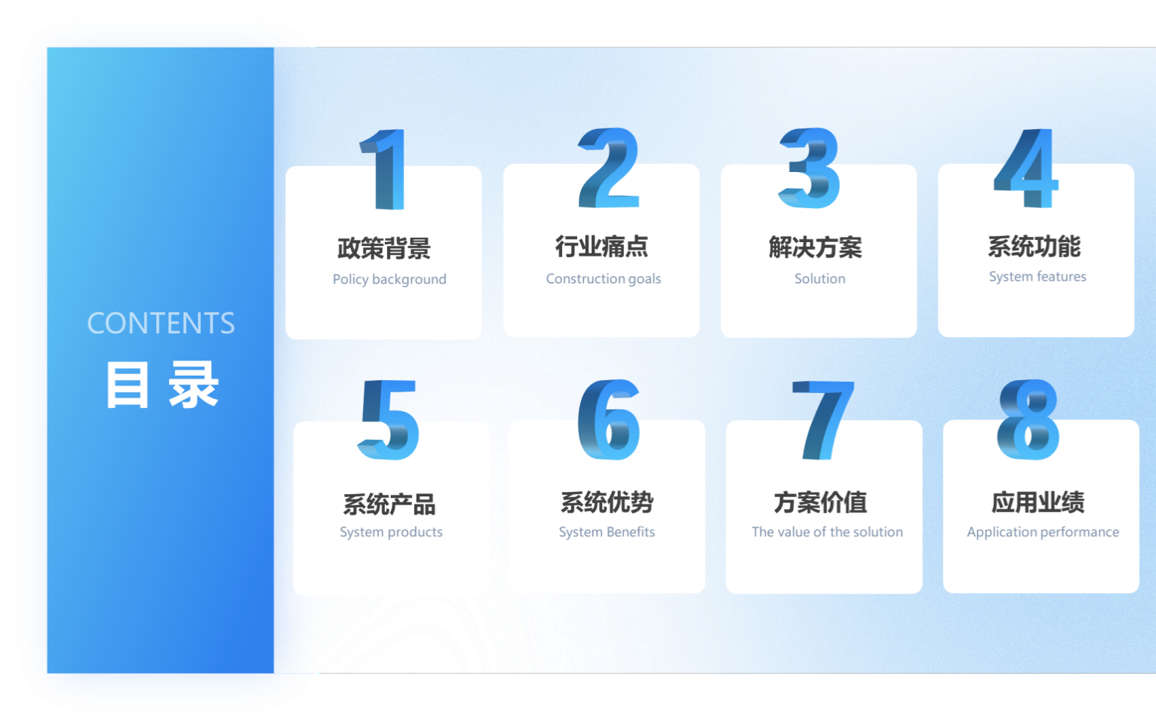


Slide 3


Slide 4

政策背景
国家层面政策
部委专项政策
2022年国务院颁布《“十四五”数字经济发展规划》
2023年住建部颁布《关于推进城市生命线安全工程建设的意见》
明确提出推动“智慧水务”建设，通过数字化技术提升城市供水、排水系统的智能化管理和服务能力。
将城市供水、排水管网安全监测纳入“城市生命线”工程，要求运用传感器、AI算法等技术实时监测管网漏损、水质变化及地下空间内涝风险，建立动态预警和快速响应机制。
2022年国务院颁布《关于推进以县城为重要载体的城镇化建设的意见》
要求县城加强供水管网智能化改造，推广漏损监测、水质在线感知等技术，保障供水安全。
2024年国家数据局《“数据要素×”三年行动计划（2024—2026年）》
指出要推动水务数据开放共享，支持构建城市水务数字孪生模型，开展区域试点。
2023年国务院颁布《国家水网建设规划纲要》
提出推动城乡供水一体化智慧管理，支持数字技术在水网调度、管网监测中的应用。
2023年工业和信息化部颁布《关于推进信创产业高质量发展的指导意见》
推动信息技术应用创新（信创）在公共事业领域的落地，要求智慧水务系统逐步替换国外芯片、操作系统、数据库等关键软硬件，优先采用国产化技术栈（如鲲鹏、麒麟、达梦等）。
2022年国务院颁布《扩大内需战略规划纲要（2022－2035年）》
指出要将智慧水务纳入新型基础设施重点方向，鼓励水务企业数字化升级。

Slide 5

02
行业痛点
Construction goals

Slide 6
行业痛点
01
02
03
04
05
系统集成复杂度高
感知设备覆盖率低
技术应用成本高
核心技术自主化不足
运维管理效率低
‌多源异构数据整合难：水务系统涉及供水多个子系统，数据来源分散，标准不一，整合困难。
‌老旧设备兼容性差‌：传统水务设施，难以与物联网平台、水务平台对接，改造成本高。
老旧管网传感器部署不足，水质、水量、漏损等实时监测存在盲区，难以支撑精准决策。（部分城市供水管网传感器覆盖率不足30%）
数字孪生、AI算法等新技术投入大，中小城市及乡镇因资金限制难以规模化应用。
‌国产化替代的技术瓶颈‌：尽管政策要求国产化，但部分核心设备（如高精度水质传感器、工控PLC）仍依赖进口，国产产品在稳定性、精度上存在差距。
故障处理效率低：报修、派单、维修流程未数字化闭环，从报修到接单处理耗时长，效率低下，居民满意度低。

Slide 7
03
解决方案
Solution

Slide 8
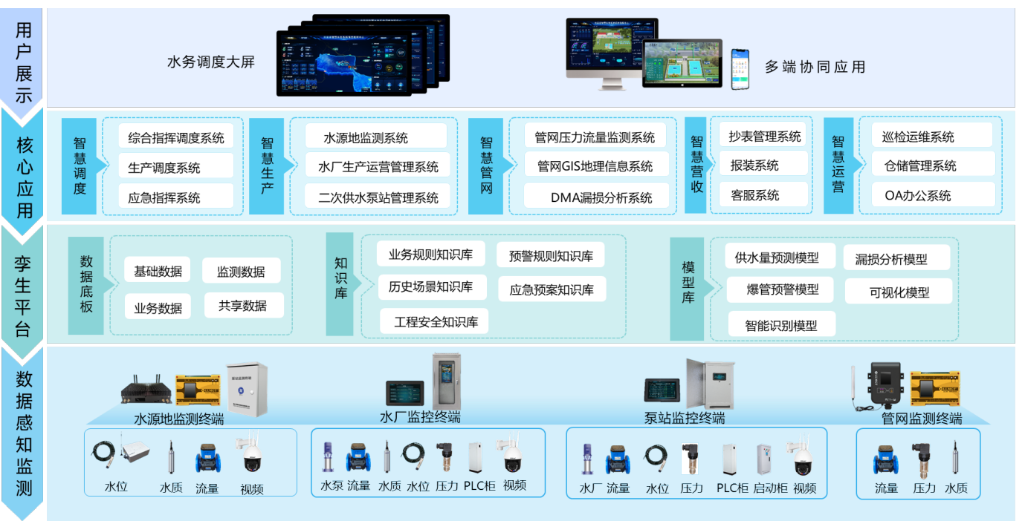
系统架构

Slide 9
04
系统功能
System features

Slide 10
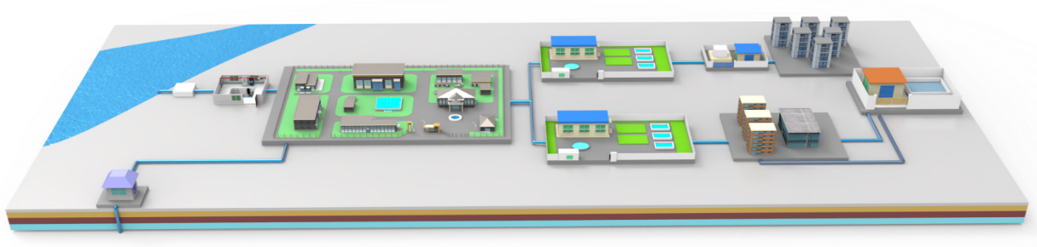
系统功能
全流程监测与预警
水源地
水厂
二供泵站
管网
用水户
进/出管网压力、流量、水质、水池/水箱液位
设备运行状态
远程控制水泵启/停
视频安防监控。
水位、流量、水质、水情
视频安防监控
进/出口压力、流量、水质、水池液位
设备运行状态
远程控制水泵启/停
视频安防监控
压力、流量
管网末梢水质
用水量
水质
管网
水源地
水厂
水源地
二次供水泵站
用水户

Slide 11

系统功能
漏损控制与节水
能耗优化与降本
水质安全保障
应急管理与协同
多级报警机制：根据事件严重性，设置多级报警阈值，推送短信/平台报警信息/APP通知。
应急预案库：自动关联应急预案库，触发应急响应流程（如关闭阀门、启动备用水源）。
通过流量/压力数据分析、夜间最小流量法、AI算法模型，快速定位管网漏损点，降低水损率。
分析泵站运行效率，提供节能调度方案，降低能耗成本。
从水源到龙头全流程水质监测，异常数据触发报警与应急预案。

Slide 12
05
系统产品
System products

Slide 13
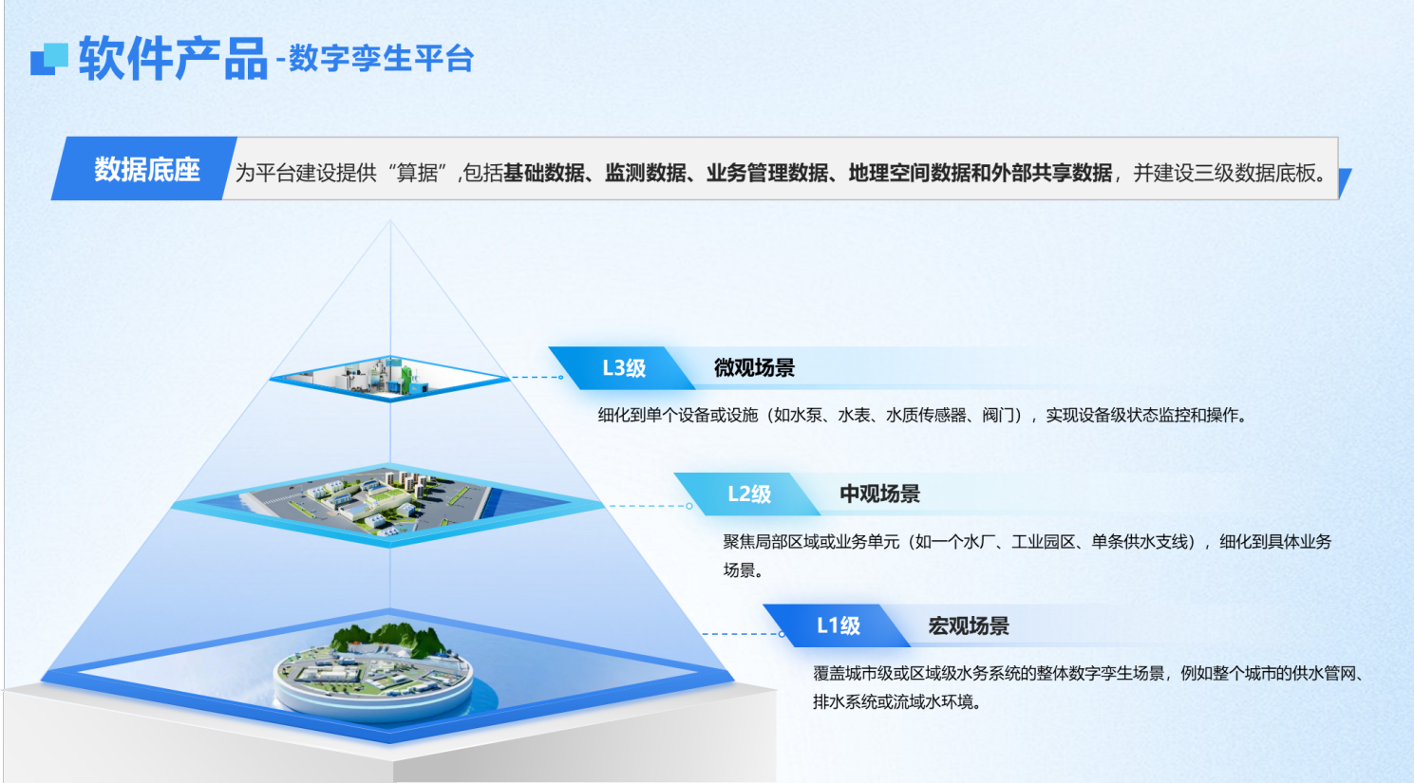

Slide 14
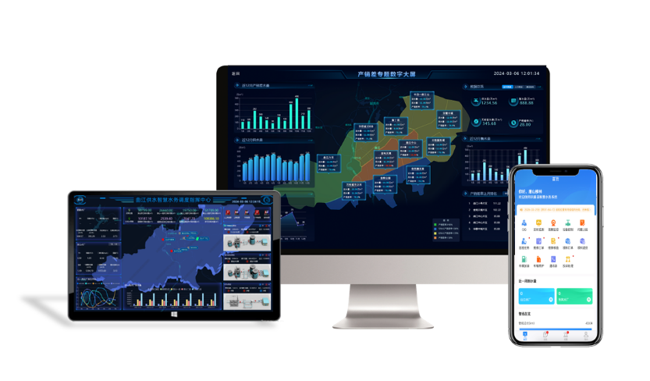




更多途径获取公司资讯
官网
联系电话
地址
邮箱
http://www.ouleok.com
18733331368
唐山市高新技术开发区京唐智慧港一期北区114-2号
ouleok@163.com

Slide 15
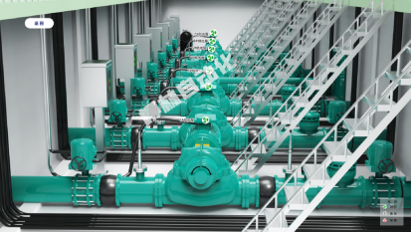
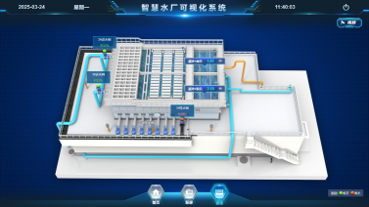
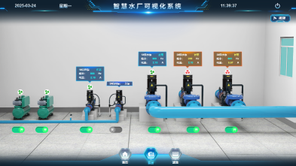

软件产品
-数字孪生平台
多源数据接入
三维可视化建模
整合流量计、压力传感器、水位计、水质监测仪等传感器的实时数据，动态更新孪生体状态。
数据异常自动报警
基于BIM/GIS技术构建水源、水厂工艺、管网等设施的虚拟镜像，实时映射物理世界运行状态。
基于实时数据与孪生模型动态比对，数据或设备状态异常等情况毫秒级触发报警机制，调度人员一键定位至问题管段、设备或泵站。

Slide 16
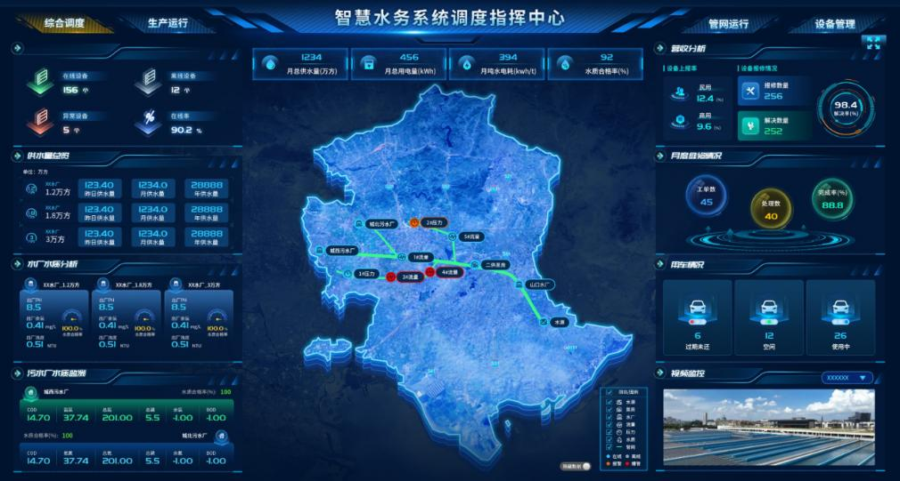
软件产品
-核心应用系统
>>指挥调度中枢/数据驾驶舱
综合调度
Integrated Scheduling
实现对供排水全流程的集中调度和指挥，根据实时数据快速制定调度方案，提高调度效率和准确性。

Slide 17
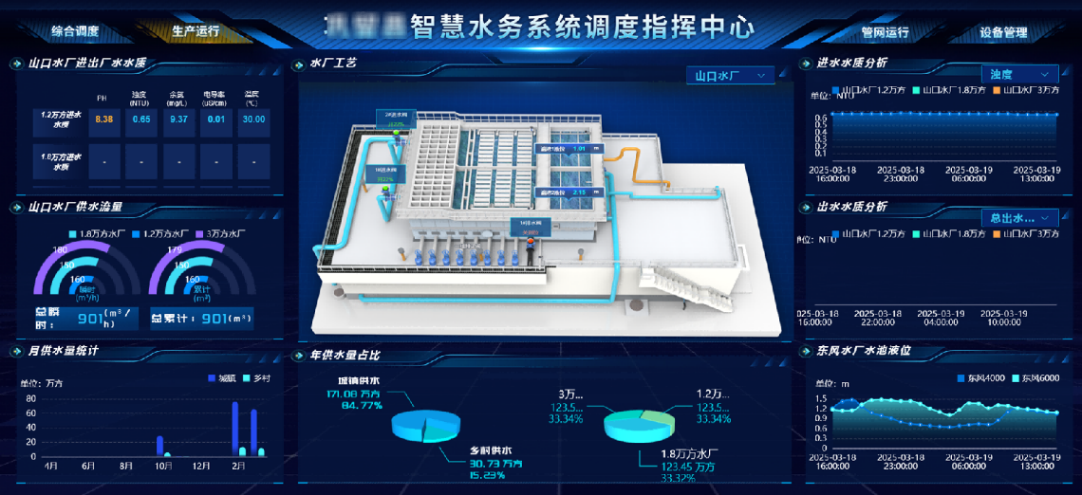
软件产品
-核心应用系统
>>专题数据驾驶舱
生产运行
Production Runs
实时监控水厂生产运行状态，自动调整生产工艺参数，确保供水水质和水量稳定。

Slide 18
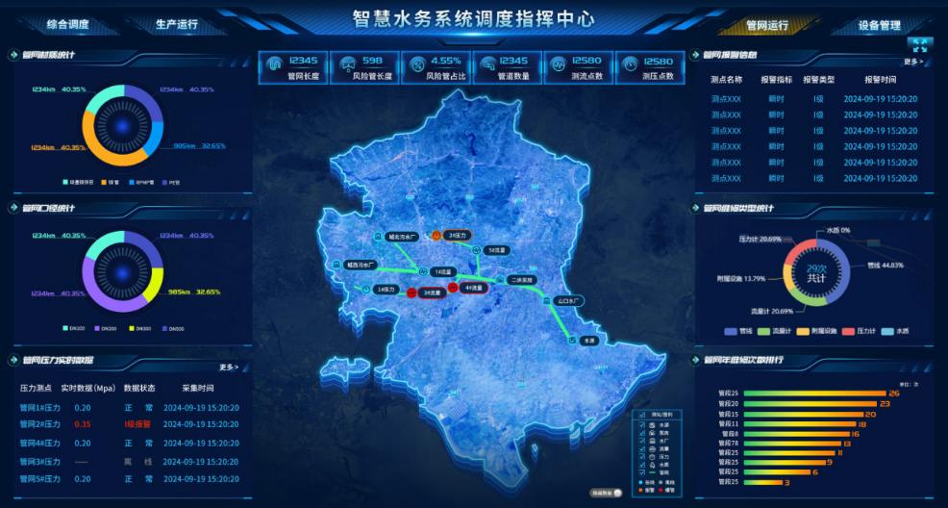
软件产品
-核心应用系统
>>专题数据驾驶舱
管网运行
Pipe Network Operation
对管网压力、流量等数据进行实时监测和分析，及时发现管网漏损和异常情况，保障管网安全运行。

Slide 19
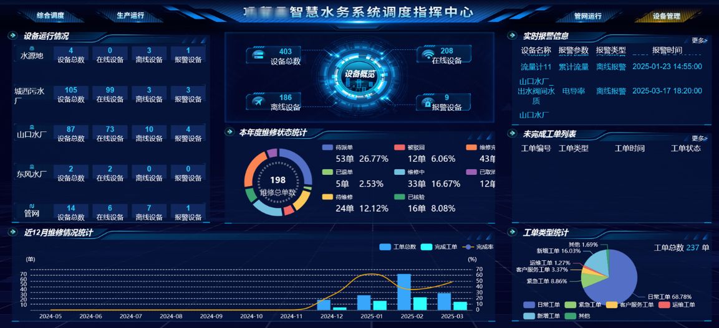
软件产品
-核心应用系统
>>专题数据驾驶舱
设备管理
Device Management
建立设备全生命周期管理系统，实现设备远程监控、故障诊断和维护保养，提高设备运行效率和可靠性。

Slide 20
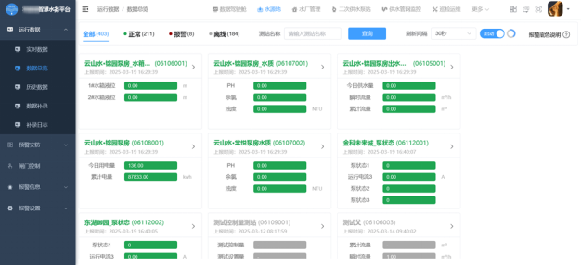
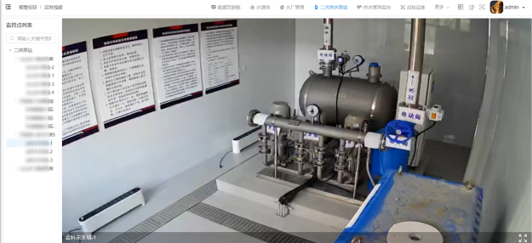
软件产品
-核心应用系统
水源地智能监测系统
Intelligent monitoring system for water sources
实时监测
水位、水温、流量、水质（浊度、余氯等）数据采集与异常报警。
远程控制
支持水泵启停、阀门开关远程操作，减少人工巡检成本。
AI视频安防
AI终端智能识别非法入侵、或异常行为秒级发现异常，并推送预警信息。

Slide 21
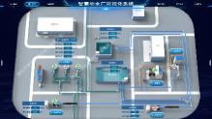
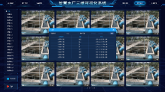
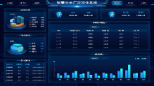
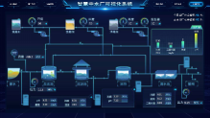
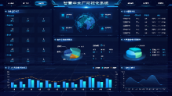
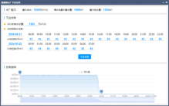
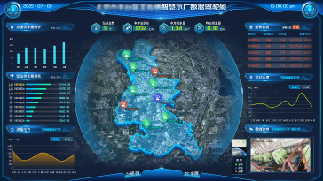
软件产品
-核心应用系统
水厂生产管理系统
Water plant management system
三维工艺可视化
视频安防监控
能耗监测
水质监测
设备管理
生产调度
压力、流量、水质、水位
设备运行状态监测
通过建立供水预测模型，指导科学排产，优化用水调度。
运行状态感知
智慧生产调度
视频安防监控
将整个供水流程进行三维建模，实现工艺流程、设备运行状态等数据可视化呈现。
计算分析水泵能耗，按分析结果控制水泵轮询启停，节能降耗，保护水泵。
工艺可视化
水厂综合管理一张图
能耗分析
水厂综合管理一张图
多源异构数据
实时数据源
静态数据源
动态历史数据

Slide 22
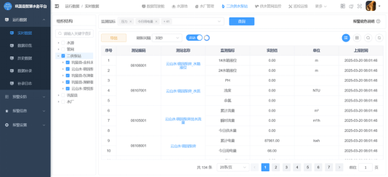
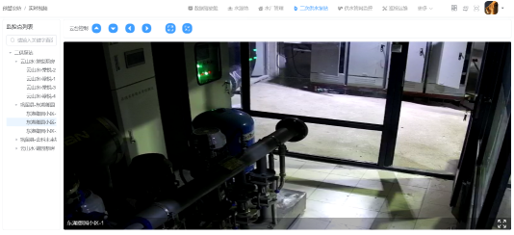
软件产品
-核心应用系统
二次供水加压泵站监控
Secondary water supply monitoring
实时监测
水位、水温、流量、水质（浊度、余氯等）数据采集与异常报警。
远程控制
支持水泵启停、阀门开关远程操作，减少人工巡检成本。
AI视频安防
AI终端智能识别非法入侵、或异常行为秒级发现异常，并推送预警信息。

Slide 23
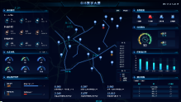
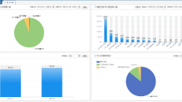
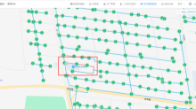
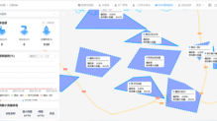
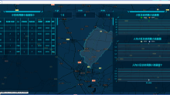
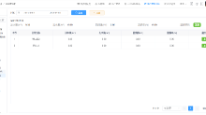
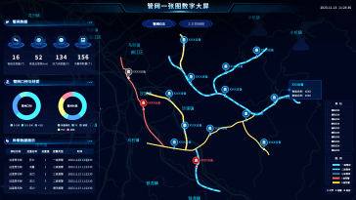
软件产品
-核心应用系统
管网智能分析系统
Pipe network intelligent analysis system
GIS地理信息系统
压力分析
爆管预警分析
DMA分区计量
夜间最小流量分析
漏损分析
根据流量/压力曲线中的压力变化，辅助分析爆管或漏损情况。
建立漏损分析模型，监测管道上下游流量/压力，计算流量/压力差值，通过异常值判断漏损。
压力流量分析
漏损分析模型
在独立分区节点部署流量与压力监测设备，通过实时比对进出水量偏差，结合夜间最小流量，识别漏损区域。
通过分析作用在管道上的压力、管道材质、接口类型、爆管次数、管龄等数据,建立爆管预警模型，对风险管进行预测及报警。
DMA分区计量
爆管
预警
全要素多源数据融合

Slide 24

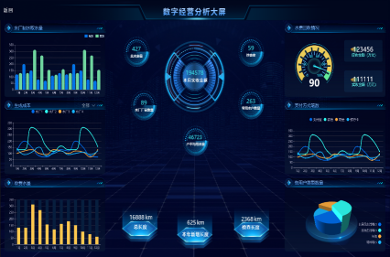



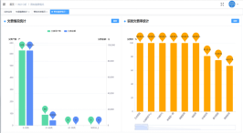


软件产品
-核心应用系统
营业收费系统
Business Fee System
系统整合
整合多源表务系统，兼容全类型水表接入，实现表务与收费系统融合统一，实现计量、计费与管控的全流程自动化。
智能计费
支持阶梯水价和包年水价等多样化策略，水价政策可灵活配置。
多渠道缴费与自动开票
支持线上（微信缴费）、线下（柜台/自助机）缴费，缴费后系统可自动开票。
多维度报表分析
用水行为数据、收费与财务数据、设备与运维数据等数据的统计与分析，支撑精细化管理和业务决策。
便捷用户服务
通过公众号为用户提供账单查询、用水分析、电子发票申领、故障报修一站式服务。

Slide 25

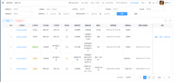
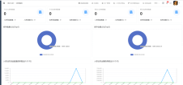
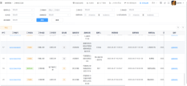
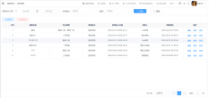

软件产品
-核心应用系统
智慧运营系统
Intelligent operation system
「巡检-工单-仓储-客服-OA」五维业务联动，实现运维管理数字化闭环
巡检异常/用户问题反馈
维修工单派发
仓储备件调拨
工单审批
OA人员考核
水务服务“提质增效”，提升居民满意度
巡检系统
工单系统
仓储系统
客服系统
OA办公系统

Slide 26
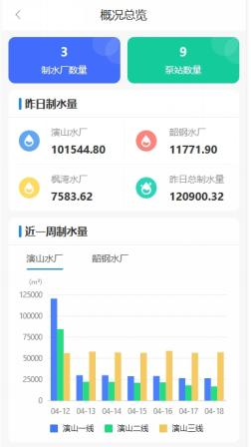
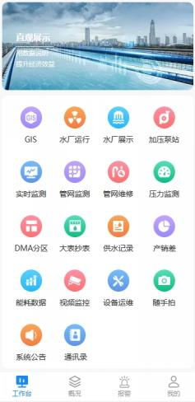
软件产品
-核心应用系统
智慧水务APP
水务业务“掌上”办
整合水务业务全领域移动APP，提供给领导和具体使用人员远程查看水务生产数据（GIS地图、实时监测、业务总览）、重要通告、报警信息、视频监控和设备巡检养护等的信息，实时掌握生产运行关键数据、管网及设备的运行状态，实现设备及异常事件的跟踪、处理及移动办公等功能。
全域通
秒响应
实时数据监测
GIS地图展示
业务概况总览
掌上办
在线巡检运维
数据统计分析
视频监控查看
工单在线处理
OA办公管理

Slide 27
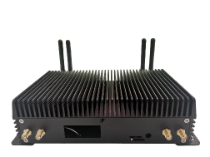

硬件产品
水源地智能终端
水情监测终端
AI识别终端
数据采集
灾害预警
智能控制
图像识别
雨量、水位、水质、进出口压力、流量监测。
云端运维
行为识别：识别非法排污、垃圾倾倒。
入侵监测
水泵启停状态、运行时间、工作电流、工作电压、电能等电参数监测。
漂浮物识别：识别水体中的浮游生物、鱼类等，评估生态健康状态。
异常报警
边缘计算
水泵、阀门远程、自动控制。
灾害预警：结合气象数据和AI算法，预测洪水或干旱对水源地的影响。
异常状态自动报警。

Slide 28
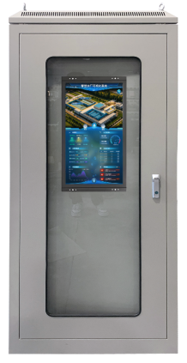
硬件产品
水厂综合调度柜
视觉+语音智能化交互
调度柜配备可视化触控屏与智能语音助手，支持触摸屏操作水泵、阀的开关，语音查询实时压力、流量等数据，实现“可见即可控”、“动口不动手”的高效操作模式‌。
一体化高度集成
灵活组态界面设置
集成PLC、I/O模块、冗余电源及触控屏，构建智能控制中枢。可实时解析多维数据，动态优化设备运行策略，实现水泵控制、压力调节等环节的毫秒级精准协同控制。
通过组态软件可对水厂设备名称、工艺流程、显示风格、进行编辑，可直观、清晰的方式展示水厂的运行状态和各项数据，轻松查看水厂的实时画面和数据。
20寸交互式人机界面
多样化控制方式
实时监测水厂内各设备的运行状态，包括水池水位、进/出厂流量、压力、水质、水池水位变化、等关键参数，通过图形化界面展示，操作人员可以直观地了解水厂的实时运行状况。
支持手动控制、自动控制、远程控制三种控制方式。操作人员可以在本地控制水厂内设备的启停，如加压泵、阀门等。

Slide 29
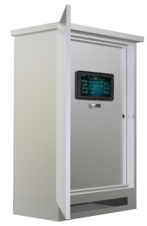
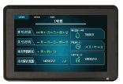
硬件产品
泵站监控终端
Android+Linux双操作系统
灵活二次开发
人机交互
数据采集
故障报警
10.1寸显示屏
远程/本地/自动控制

Slide 30
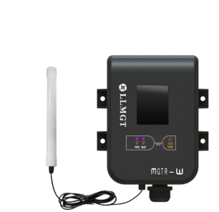
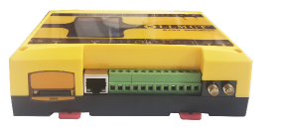
硬件产品
管网智能监测终端
配置大容量锂电池，超长续航。
接口丰富，满足多场景需要
IP68防护等级，适应井下潮湿、浸泡的环境。
符合国家标准水文、水资源协议。
微功耗设计，续航更持久。
支持远程设参、运维、固件升级。
丰富数据接口，满足多场景需要。
6年免费通讯资费，0成本运维。
云端运维，降低频繁跑现场的运维成本。
电池供电管网监测终端
市电/太阳能管网监测终端

Slide 31
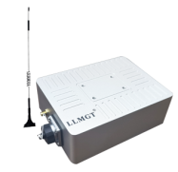
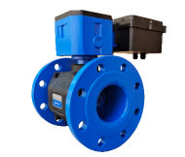

硬件产品
智能仪表
雷达水位计
雷达流量计
超声波流量计
测量精度高：±1mm、1级。
一体化设计：流速、水位、流量采集+4G传输。
一体化设计：流量采集+4G传输+电池供电于一体。
一体化设计：集水位测量、数据采集、4G无线通信于一体。
测量精度高：
水位测量精度：≤±3mm；流速测量精度:±0.1%FS
高精度测量：测量精度高达1级。
一体化设计：集水位测量、数据采集、4G无线通信于一体。
超低功耗设计：支持“休眠+唤醒”和实时在线两种运行模式。
宽量程：
水位量程：0.2m-15m
流速量程：0.1m/s-20m/s
多种规格配置：DN50、ND65、DN80、DN100、DN150、DN200、DN250、DN300等不同规格。
量程：0.2-15m（其它量程可定制）
运维：支持云端、蓝牙设参、固件升级、运维。
云端运维：云平台远程升级、设参、维护。
MEASURE
MEASURE
MEASURE

Slide 32

06
系统优势
System Benefits

Slide 33
系统优势
核心技术能力
长效价值保障力
政策战略响应力
全生命周期管理矩阵
18年行业积淀
双碳战略践行者
贯通“水源-水厂-泵站-管网-用户”全业务场景智慧化管控。
深耕水务领域18年，水务项目已遍布全国20+个省、自治区、直辖市，涵盖国家级、市级、区县级不同规模的智慧水务项目。
AI算法驱动管网健康评估与爆管预警，动态优化泵站能耗，助力企业降低漏损及碳排放。
技术自主可控
安全可控守护者
自研团队：一支由行业专家、教授及博士领衔，覆盖全链路研发的高精尖团队。
智慧运维新范式
专业FAE团队提供产品全生命周期技术保障，确保系统高效稳定运行。
全栈国产化：欧莱克智慧水务平台基于国产芯片与麒麟、统信等自主操作系统构建，形成"硬软件一体化"国产技术底座，实现从底层设备到系统平台的全链路自主可控，筑牢城市水务数据安全防线。
技术战略合作：联合高校、科研院所打造产学研联盟，共建研发中心与成果转化基地。
AI巡检机器人（LinkFellow-小林）7×24小时智能巡检，异常实时告警，推动运维模式从“被动响应”升级为“主动预防”，隐患早发现早处置。
弹性化架构体系
依托SaaS轻量级架构，可实现快速部署，高效交付。并具备开放API接口，实现跨部门、跨领域的无缝对接。
01
02
03

Slide 34
07
方案价值
System Benefits

Slide 35
方案价值
精准降损增效
风险主动防控‌
AI实时预警管网漏损，优化泵站能耗，节能降耗，减少资源浪费。
7×24小时AI爆管、漏损分析，降低爆管发生的风险。
全链条节能减排
运维模式升级‌
从水源地监测到输配水优化，助力企业年碳减排量达标。
“人工被动处置”转向“AI主动预防”，降低运维成本，延长设备寿命。

Slide 36
08
市场业绩
Market performance

Slide 37
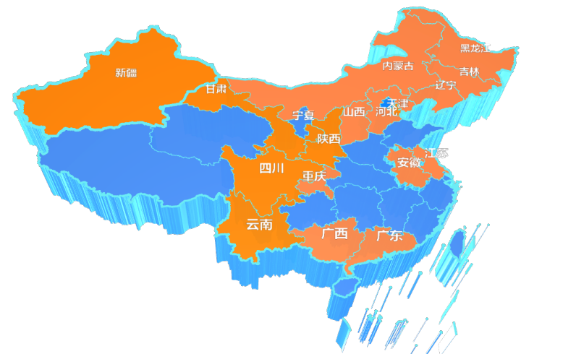
市场业绩
自2008年进入智慧水务领域，结合多年的实战经验，深度挖掘客户需求，欧莱克智慧水务产品历经4代打磨，已形成一套完整、成熟的产品体系。
业务辐射范围
项目服务类别
17+个省份
国家/市/区县级水务项目
服务项目数量
行业客户数量
200+水务项目案例
300+行业合作项目
代表水务项目覆盖的省份

Slide 38
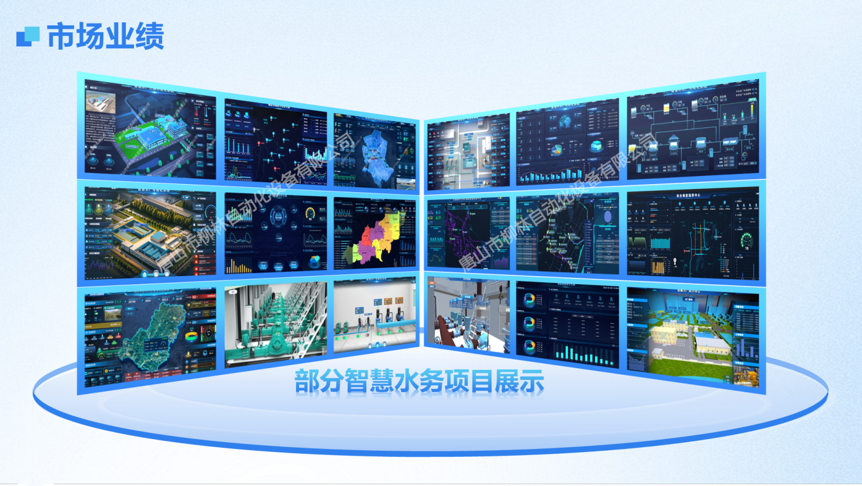
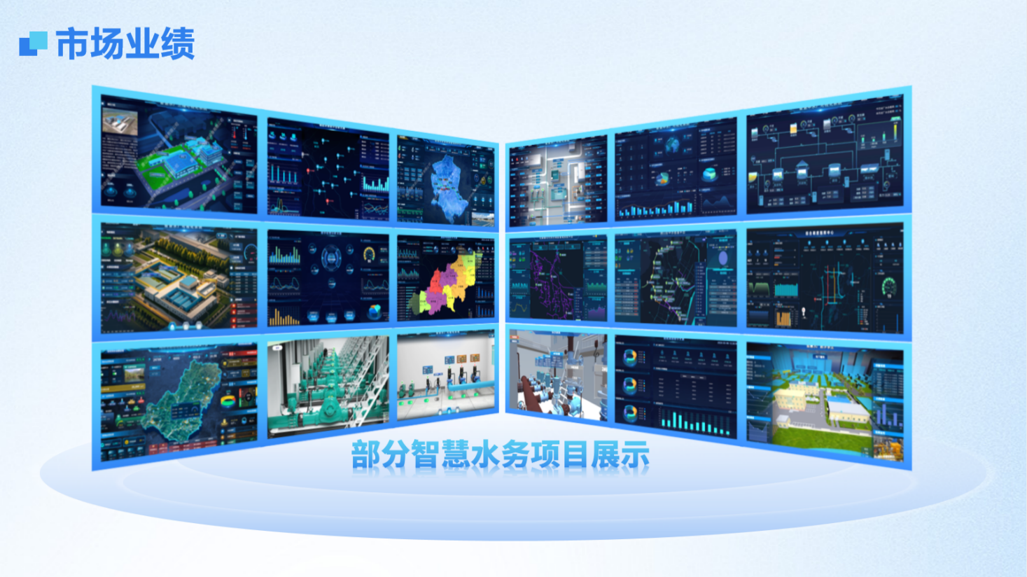

Slide 39
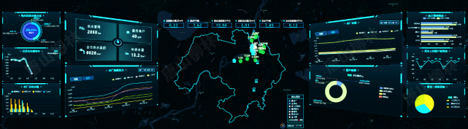


典型应用
安徽省某市级智慧水务平台
项目概况
建设内容
项目亮点
该市智慧水务平台以“水务+互联网”为发展模式发力数字化转型，以工业4.0标准推进智能水厂全覆盖建设，提升企业内控自理水平及服务水平，形成了集约化、标准化、专业化、信息化、智能化的运营管理体系。
建设 “综合调度”“生产运行”“管网运行”“二次供水”“客服服务”“工程管理”“应急指挥”七大主题的运营数据。七大主题板块数据互联互通，指导生产、管网、客服、工程、二次供水等业务开展及优化方向，实现在线分析,智能预警,辅助科学调度指令下发，助力管理层经营决策。指导水厂出厂水调压，管网调度，实现厂站一体式智慧调度，保障供水安全。
七大主题调度平台，实现“智慧调度”从源头到龙头。
建设数字孪生水厂：实现水厂全过程工艺运行监控、成本实时分析优化、设备预防性维护、安防全环节管控、移动巡检等水厂业务的在线管理。
应急预案指导突发事件：运用调度系统分析模型，对突发异常状况，通过调度大屏及时启动在线应急指挥，及连线现场视频，进行指挥调度。

Slide 40




典型应用
生产运行管理系统
分区计量漏损分析
综合调度系统
巡检运维管理系统
新疆某县级智慧水务项目
全流程智能管控，提升管理效能
多维度漏损分析，降低漏损率
打通运营全业务链，提效便民双提升
建设从水源、水厂、泵站、管网到用水户整个供水生命周期综合管控系统，实现供水全过程动态三维建模与可视化监测。
同时支持多部门数据共享与业务流转，提高管理效率。
AI漏损分析模型：智能动态分析漏损。
构建智慧运营数字化协同体系，破除系统壁垒，释放运营新效能。深度融合巡检、工单、仓储调配、OA办公等核心模块，建立"感知-决策-执行-反馈"的全流程闭环机制，实现提效便民双提升,打造科技惠民的水务运营新范式。
爆管预警模型：提前预测风险管，减少爆管事故发生。
DMA分区计量：通过划分独立供水区域，结合夜间最小流量法，实现漏损精准定位。

Slide 41




典型应用
国家重要体育赛事智慧供水项目
项目目标
建设内容
项目亮点
24小时实时在线监测管网压力、流量，异常情况精准定位，实时预警报警。
应急预案：出现爆管、水源不足、物资不足等情况，系统可及时发布应急演练脚本，强化应急演练，提高抗风险能力。
模型预测：对天气和供水情况建立模型预测，预测比赛期间的天气状况和供水量走向。
建设一套智慧水务系统综合调度平台，做到从水源到水厂、加压泵站等环节的实时监控与预警、预案，全面建设“安全、优质、绿色、智慧”供水服务体系 ，为保持国泰民安的社会环境提供坚实的支撑和保障。
建设一套管网GIS信息系统，精准定位各监测点；
核心区新建应急水厂远程控制系统，保障应急水源供给；
建立供水预测和天气要素模型，保障正常供水；
建立应急预案系统，保障出现爆管和供水设备故障等突发事件能及时、快速处理。
建设巡检系统,出现故障或异常，可及时派遣维修或调度。

Slide 42
更多途径获取公司资讯
官网
服务热线
地址
邮箱
http://www.ouleok.com
18733331368
唐山市高新技术开发区京唐智慧港一期北区114-2号
ouleok@163.com

